Slide 1
一. 集成电路设计基础
（第二讲）
1.4 版图设计规则
Design Rule
邓伟
清华大学集成电路学院

Slide 2
版图设计规则
Design Rule
引言
设计规则(Topological Design Rule)
  0.6um DPDM CMOS工艺拓扑设计规则
版图设计准则(‘Rule’ for performance)
  匹配
  抗干扰
  寄生的优化
  可靠性
  参考源分布

Slide 3
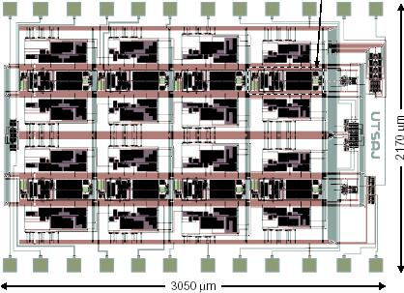
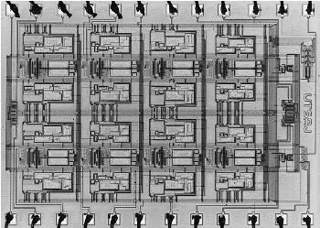
引言
芯片加工：从版图到裸片
制版
加工
是一种多层平面“印刷”和叠加过程，但中间是否会带来误差？

Slide 4
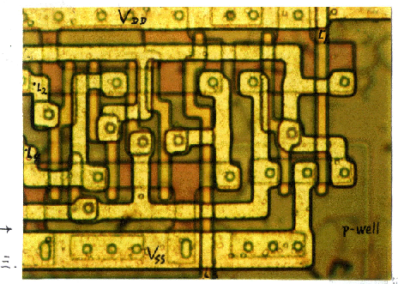
引言
加工后得到的实际芯片显微照片：

Slide 5
引言
加工过程中的非理想因素
  制版光刻的分辨率问题
  多层版的套准问题
  表面不平整问题
  流水中的扩散和刻蚀问题
  梯度效应

Slide 6
引言
解决办法
  厂家提供的设计规则(topological design rule)，确保完成设计功能和一定的芯片成品率，除个别情况外，设计者必须遵循
    强制规则
    建议规则
  设计者的设计准则(‘rule’ for performance)，用以提高电路的某些性能，如匹配，抗干扰，速度等

Slide 7
设计规则
(topological design rule)

Slide 8
设计规则
基本定义(Definition)
Extension
Extension
Width
Space
层内规则
层间规则
Space
Overlap
Enclosure
1.请记住这些名称的定义
2. 在画layout 时须遵守这些规则。

Slide 9
上华0.6um DPDM CMOS工艺拓扑设计规则
版图的层定义
N-well
active
P+ implant
N+ implant
poly1
poly2
contact
metal1
via
metal2
High Resistor

Slide 10
设计规则
Nwell
符号 | 尺寸 | 含 义
1.a | 3.0 | 阱的最小宽度
1.b | 4.8 | 不同电位阱的阱间距
1.c | 1.5 | 相同电位阱的阱间距
P+ Active
g
N+
P+
b
c
f
d
e
a
N+ Active

Slide 11
设计规则
Nwell
符号 | 尺寸 | 含 义
1.d | 0.4 | 阱对其中N⁺有源区最小覆盖
1.e | 1.8 | 阱外N⁺有源区距阱最小间距
1.f | 1.8 | 阱对其中P⁺有源区最小覆盖
1.g | 0.4 | 阱外P⁺有源区距阱最小间距
P+ Active
g
N+
P+
b
c
f
d
e
a
N+ Active

Slide 12
设计规则 active
符号 | 尺寸 | 含 义
2.a | 0.6 | 用于互连的有源区最小宽度
2.b | 0.75 | 最小沟道宽度
2.c | 1.2 | 有源区最小间距
a
a
N+
P+
N+
c.4
c.3
b
P+
c.2
b
N+
c.1

Slide 13
设计规则 poly1
符号 | 尺寸 | 含 义
4.a | 0.6 | 用于互连的poly1最小宽度
4.b | 0.75 | Poly1最小间距
4.c | 0.6 | 最小NMOS沟道长度
4.d | 0.6 | 最小PMOS沟道长度
可做MOS晶体管栅极、导线、poly-poly电容的下极板
e
e
N+
P+
f
f
b
g
g
b
c
a
d
b

Slide 14
设计规则 poly1
符号 | 尺寸 | 含 义
4.e | 0.6 | 硅栅最小出头量
4.f | 0.5 | 硅栅与有源区最小内间距
4.g | 0.3 | 场区poly1与有源区最小内间距
可做MOS晶体管栅极、导线、poly-poly电容的下极板
e
e
N+
P+
f
f
b
g
g
b
c
a
d
b

Slide 15
设计规则
High Resistor
符号 | 尺寸 | 含 义
5.a | 2.0 | 高阻最小宽度
5.b | 1.0 | 高阻最小间距
5.c | 1.0 | 高阻对poly2的最小覆盖
5.d | 1.0 | 高阻与poly2的间距
在Poly2上定义高阻区
a
d/f
c
b
e
f
h

Slide 16
设计规则
High Resistor
符号 | 尺寸 | 含 义
5.e | 0.6 | 高阻与poly2电阻接触孔间距
5.f | 0.8 | 高阻与低阻poly2电阻的间距
5.g | 0.5 | 高阻与有源区的间距
5.h | 1.0 | 高阻与poly1电阻的间距
其上禁止布线
高阻层定义电阻长度
Poly2定义电阻宽度
a
d/f
c
b
e
f
h

Slide 17
设计规则 implant
符号 | 尺寸 | 含 义
8.a | 0.9 | 注入区最小宽度
8.b | 0.9 | 同型注入区最小间距
8.c | 0.6 | 注入区对有源区最小包围
8.d | 0.6 | 注入区与有源区最小间距
H
b
c
d
N+
E
a
f

Slide 18
设计规则 implant
符号 | 尺寸 | 含 义
8.E | 0.75 | N⁺(P⁺)注入区与P⁺(N⁺)栅间距
8.f | 0.75 | N⁺(P⁺)注入区与N⁺(P⁺)栅间距(extension)
8.H | 0 | 注入区对有源区最小覆盖 （定义butting contact）
H
b
c
d
N+
E
a
f

Slide 19
设计规则 contact
符号 | 尺寸 | 含 义
10.a | .6*.6 | 接触孔最小面积
10.a.1 | .6*1.6 | N⁺/P⁺ butting contact面积
10.b | 0.7 | 接触孔间距
定义为金属1与扩散区、多晶1、多晶2的所有连接！
g
c
d
a
f
a
b
a.1
e
c.3
g

Slide 20
设计规则 contact
符号 | 尺寸 | 含 义
10.c (d, e) | 0.4 | 有源区, Poly1, Poly2对最小孔最小覆盖
10.c.3 | 0.8 | 有源区对butting contact最小覆盖
10.f | 0.6 | 漏源区接触孔与栅最小间距
10.g | 0.6 | Poly1,2上孔与有源区最小间距
g
c
d
a
f
a
b
a.1
e
c.3
g

Slide 21
设计规则 metal1
符号 | 尺寸 | 含 义
11.a | 0.9 | 金属1最小宽度
11.b | 0.8 | 金属1最小间距
11.c.1 | 0.3 | 金属1对最小接触孔的最小覆盖
11.c.2 | 0.6 | 金属1对butting contact的最小覆盖
- | 1.5mA/um | 最大电流密度
- | - | 禁止并行金属线90度拐角，用135度拐角代替 （有些工艺不禁止）
a
c.2
b
c.1
c.2

Slide 22
设计规则 via
符号 | 尺寸 | 含 义
12.a | .7*.7 | 过孔最小面积
12.b | 0.8 | 过孔间距
12.d~f | - | 接触孔、poly-poly电容和栅上不能打过孔
12.g | 0.4 | 金属1对过孔的最小覆盖
12.h | 0.5 | 过孔与接触孔的最小间距
建议 | 0.5 | Poly与有源区对过孔的最小间距或覆盖
12.k | 1.5mA | 单个过孔的最大电流
定义为两层金属之间的连接孔
a
g
b
h
h

Slide 23
设计规则 metal2
符号 | 尺寸 | 含 义
13.a | 0.9 | 金属2最小宽度
13.b(e) | 0.8 | 金属2最小间距
13.c | 0.4 | 金属2对过孔的最小覆盖
13.d | 1.5 | 宽金属2与金属2的最小间距
13.f | - | 禁止并行金属线90度拐角，用135度拐角代替
13.h | 1.5mA/um | 最大电流密度
可用于电源线、地线、总线、时钟线及各种低阻连接
a
e
c
d
b
d
Width>10um

Slide 24
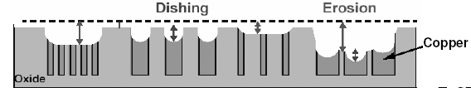
金属密度对CMP的影响
化学表面抛光（CMP）工艺中金属的抛光速度比氧化层快
  金属表面会出现凹陷(dishing)
  金属密度过大的地方凹陷严重会侵蚀金属(erosion)
  要限制最大的金属密度

Slide 25
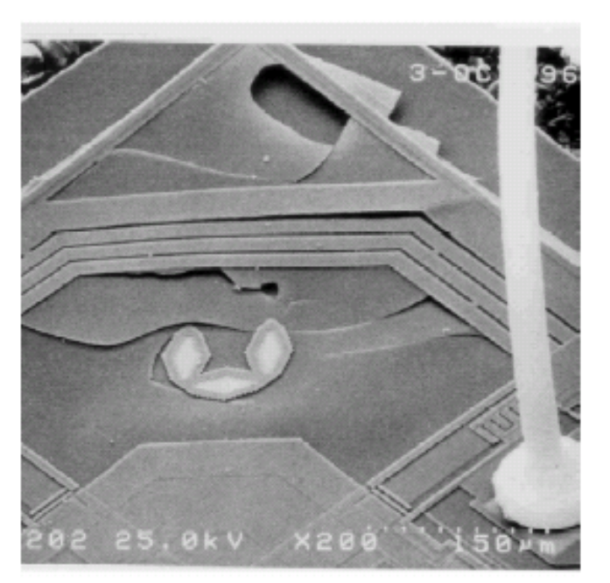
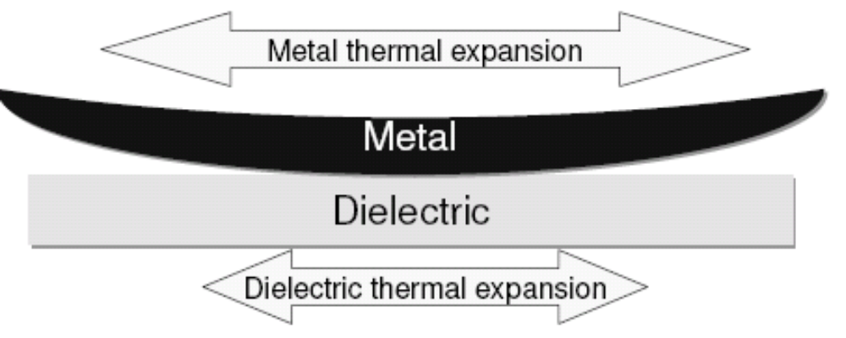
金属翘曲
金属与绝缘层有不同的热膨胀系数，当温度变化时金属与绝缘层的形变不同，形变差过大会引起金属与绝缘层剥离
  金属体积越大形变差越大
  对于宽导线要留出膨胀间隙
  隙(slot)以消除应力
  要限制最大的金属密度

Slide 26
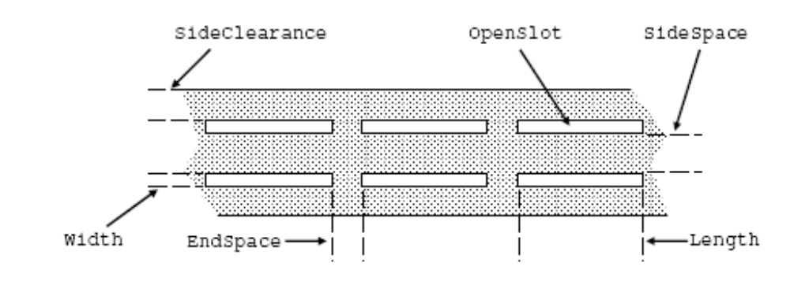
Metal Slot
Slot减小了局部的金属密度，夹杂在金属中间的绝缘介质能够阻止侵蚀金属
Slot减小了形变应力
主要用于宽导线

Slide 27
设计规则 power supply line
符号 | 尺寸 | 含 义
17.a | 20.0 | 金属2最小宽度
17.b | 300.0 | 金属2最小长度
- | - | Slot规则见工艺文档
metal
a
  缝隙用于任何宽度大于20μm，长度大于300μm的金属线。
  缝隙与电流方向平行
current
b
slot
current

Slide 28
设计规则
高阻多晶电阻
1.0/0.8
0.3
L
W
1.0
1.0
1.0
0.6
0.4
1.0
Poly1 Resistor

Slide 29
设计规则
MOST
B
例：NMOS
.3
.4
.6
S
.4
.4
.6
G
L
.6
.6
D
.6
W

Slide 30
版图设计准则
(‘Rule’ for performance)
匹配
抗干扰
寄生的优化
可靠性
参考源走线

Slide 31
匹配设计
在集成电路中，集成元件的绝对精度较低，如电阻和电容，误差可达±20%~30%
由于芯片面积很小，其经历的加工条件几乎相同，故同一芯片上的集成元件可以达到比较高的匹配精度，如1%，甚至0.1%
模拟集成电路的精度和性能通常取决于元件匹配精度

Slide 32
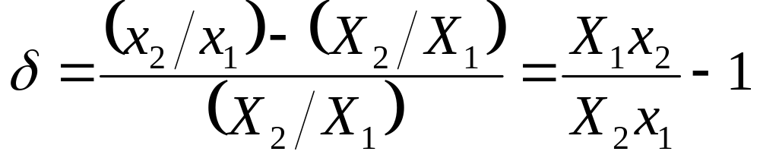
匹配设计
失配：测量所得的元件值之比与设计的元件值之比的偏差
归一化的失配定义：
  设X₁, X₂为元件的设计值，x₁, x₂为其实测值，则失配δ为：

Slide 33
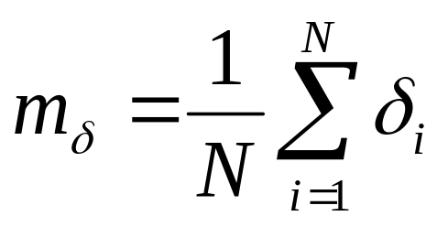
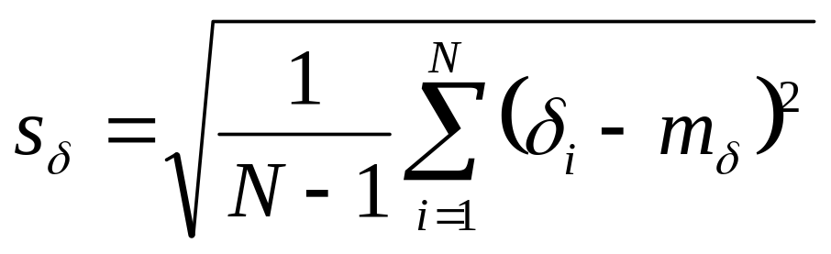
匹配设计
失配δ可视为高斯随机变量
若有N个测试样本δ₁, δ₂, …, δ_{N}，则δ的均值为：
方差为：

Slide 34
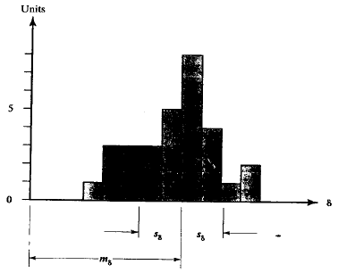
匹配设计
称均值m_{δ}为系统失配
称方差s_{δ}为随机失配
失配的分布：
3δ失配：
  | m_{δ} |+3 s_{δ}
  概率99.7%

Slide 35
匹配设计
失配的原因
  随机失配：尺寸、掺杂、氧化层厚度等影响元件值的参量的微观起伏(fluctuation)
    随机失配可通过选择合适的元件值和尺寸来减小
  系统失配：工艺偏差，接触孔电阻，扩散区相互影响，机械压力，温度梯度等
    系统失配可通过版图设计技术来降低

Slide 36
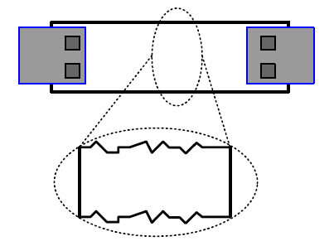
匹配设计
随机统计起伏 (Fluctuations)
  周边起伏(peripheral fluctuations)
    发生在元件的边沿
    失配随周长的增大而减小
  区域起伏(area fluctuations)
    发生在元件所覆盖的区域
    失配随面积的增大而减小

Slide 37
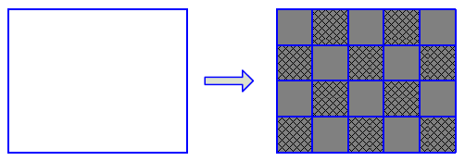
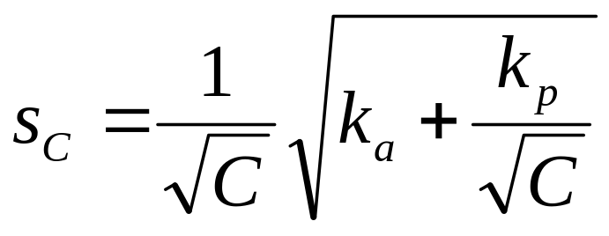
匹配设计
电容随机失配
  两个大小均为C的电容的失配：
    kp和ka分别为周边起伏和区域起伏的贡献，均是常量
  一般地，较大的电容，面积起伏造成的失配占主要地位，电容失配与面积的平方根成反比，即容量为原来2倍，失配减小约30%
  不同大小电容匹配时，匹配精度由小电容决定

Slide 38

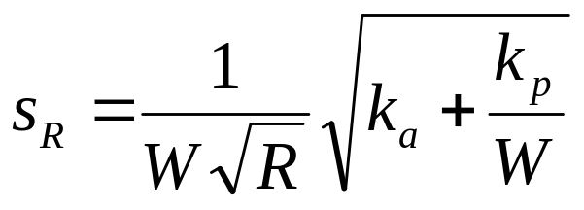
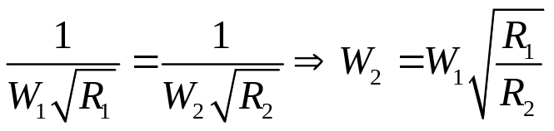
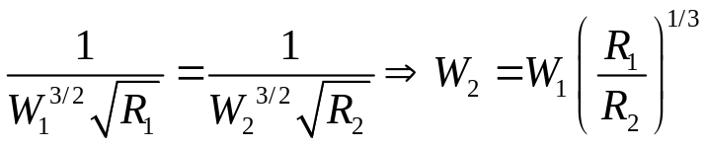
匹配设计
电阻随机失配
  两个阻值为R、宽度为W的电阻的失配：
    k_{p}和k_{a}分别为周边起伏和区域起伏的贡献，均是常量
  一般地，电阻失配与宽度和阻值的平方根成反比，阻值不变时宽度为原来2倍，失配为原来的一半
  不同阻值的电阻，可通过调整宽度来达到相同的匹配精度
宽电阻：
窄电阻：

Slide 39

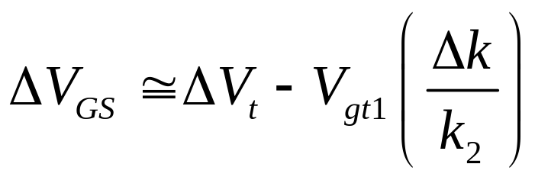
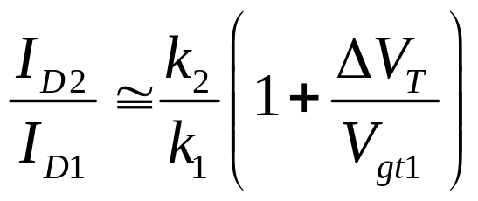
匹配设计
晶体管匹配：主要关心晶体管之间栅源电压（差分对）和漏极电流（电流镜）的偏差
  栅源电压失配为：
  漏极电流失配为：
ΔVt, Δk为元件间的阈值电压和跨导之差，V_{gs1}为第1个元件的有效栅电压，k₁, k₂为两个元件的跨导
对于电压匹配，希望V_{gt1}小一些，但对电流匹配，则希望V_{gt1}大一些(>0.3V)

Slide 40
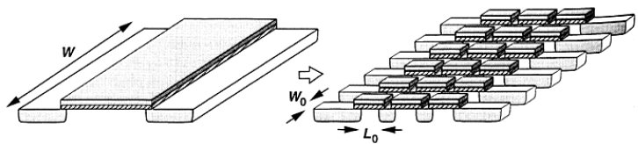
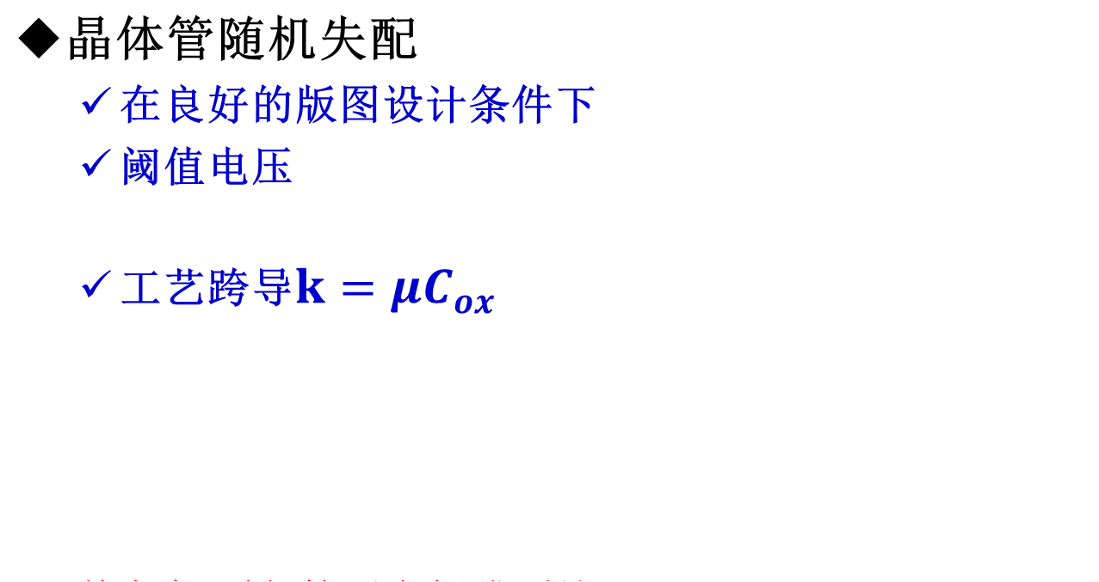
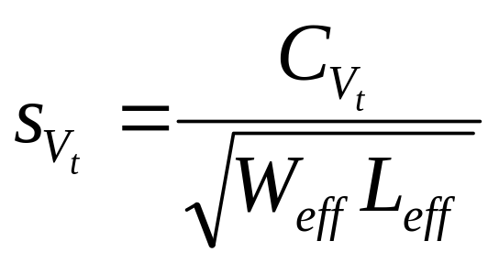
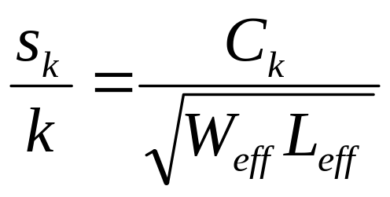
匹配设计
背栅掺杂分布的统计起伏（区域起伏）
线宽变化，栅氧的不均匀，载流子迁移率变化等（边沿和区域起伏）
C_{Vt}和C_{k}是工艺参数

Slide 41
匹配设计
系统失配
  工艺偏差(Process Bias)
    在制版、刻蚀、扩散、注入等过程中的几何收缩和扩张，所导致的尺寸误差
  接触孔电阻
    对不同长度的电阻来说，该电阻所占的份额不同
  多晶硅刻蚀率的变化(Variations in Polysilicon Etch Rate)
    刻蚀速率与刻蚀窗的大小有关，导致隔离大的多晶宽度小于隔离小的多晶宽度
  扩散区相互影响
    同类型扩散区相邻则相互增强，异类型相邻则相互减弱
均与周围环境有关

Slide 42
匹配设计
系统失配
  梯度效应
    压力、温度、氧化层厚度的梯度问题，元件间的差异取决于梯度和距离
  邻近效应
    邻近的物理结构之间的相互影响——相邻环境相似才邻近效应一致。

Slide 43
匹配设计
系统失配例子 ——电阻
  电阻设计值之为2：1
  由于poly2刻蚀速度的偏差，假设R2宽度偏差为0.1u，则会带来多大的失配？
  接触孔和接头处的poly电阻，将会带来多大的失配？
    对于小电阻，失配会变大
R=R□•(Leff)/(Weff)
R□=996欧姆
Wp = 0.1u
5u
R1
2u
15Ω
R2
4u

Slide 44
匹配设计
降低系统失配的方法
  元件单元整数比
    降低工艺偏差和欧姆接触电阻的影响
  加dummy元件
    保证周围环境的对称
  匹配元件间距离尽量接近
  共质心设计(common-centroid)
    减小梯度效应
  匹配元件与其他元件保持一定距离
    减小扩散区的相互影响

Slide 45
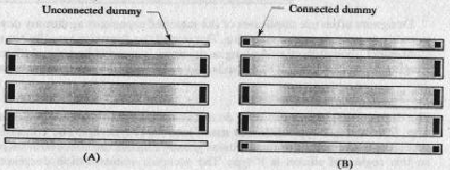
匹配设计
降低系统失配的例子
  加dummy的电阻匹配
Dummy元件宽度可以小一些
悬空会带来静电积累！

Slide 46
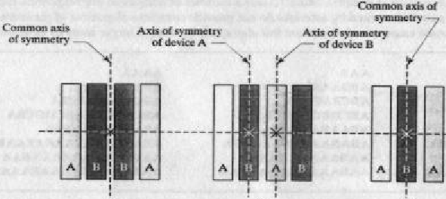
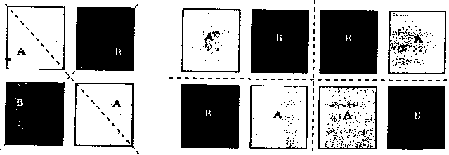
匹配设计
降低系统失配的例子
  一维共质心设计
  二维共质心设计

Slide 47
匹配设计
dummy
R2
R1
降低系统失配的例子
  单元整数比(R1:R2=1:1.5)
  均匀分布和共质心
  Dymmy元件
R2
R1
R1
R2
R1
dummy
R2

Slide 48
匹配设计
降低系统失配的例子
  单元整数比(8:1)
  加dummy元件
  共质心布局
  问题：布线困难，布线寄生电容影响精度
C₁
C₂

Slide 49
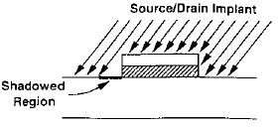
匹配设计
降低系统失配的例子
  方向一致
  加dummy保证周围环境对称
D, S不再对称！
M₁
M₂
M₁
M₂
D
S
D
S
dummy
M₁
M₂
dummy
D
S
D
S
D
S
D
S

Slide 50
匹配设计
降低系统失配的例子
  加dummy保证多晶刻蚀速率一致
多晶刻蚀速率不一致
多晶刻蚀速率一致
M₁
M₂
M₃
dummy
M₁
M₂
M₃
dummy

Slide 51
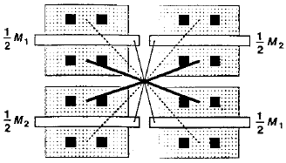
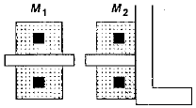
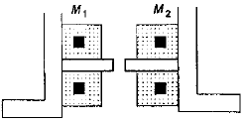

匹配设计
降低系统失配的例子
  加dummy导线保持环境对称
  共质心以减小梯度效应
不对称
互为镜像

Slide 52
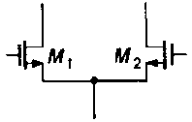
匹配设计
降低系统失配的例子
  叉指结构
  交叉耦合结构
共同点：对梯度效应和倾斜注入不敏感
dummy
1
2
2
1
dummy
D₁
S
D₂
S
D₁
D₁
D₂
1
2
S
D₁
S
D₂
2
1
D₂
S
D₁

Slide 53
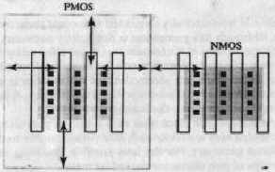
匹配设计
降低系统失配的例子
  匹配晶体管与其他晶体管保持相当距离，以免引起背栅掺杂浓度的变化，导致阈值电压和跨导的变化
d > 2倍阱深！
d
d
d
d
d

Slide 54
抗干扰设计
数模混合电路的版图布局
电源规划
屏蔽
滤波

Slide 55
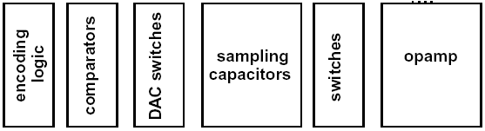
抗干扰设计
数模混合集成电路中的版图布局
  模拟和数字电源地的分离
  模拟电路和数字电路、模拟总线和数字总线尽量分开而不交叉混合
  根据各模拟单元的重要程度，决定其与数字部分的间距的大小次序
Digital Power
Analog Power
Digital
Analog

Slide 56
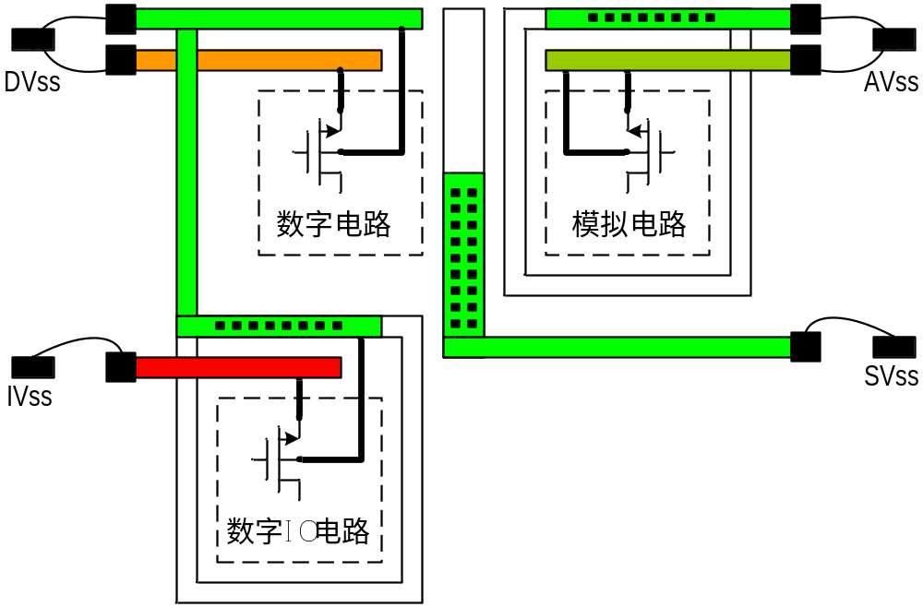
抗干扰设计
电源规划
要点：
遏制干扰的产生
阻止干扰的传递

Slide 57
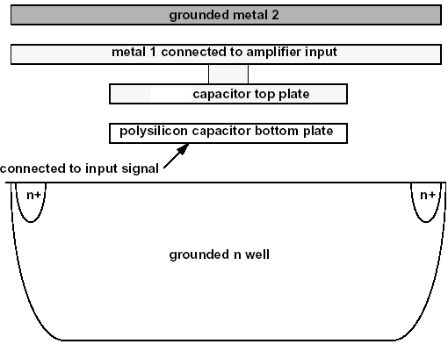
抗干扰设计
电容的屏蔽
电路中的高阻节点接上极板，以减小寄生和屏蔽干扰；电容下面用接地的阱来屏蔽衬底噪声
CAP
此地应为“干净”地！可独立接出，不与其他电路共享

Slide 58
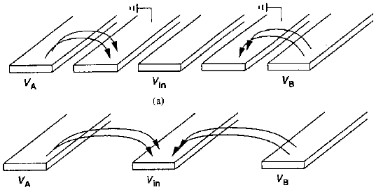
抗干扰设计
敏感信号线的屏蔽
周围放置地线
增大线间距

Slide 59
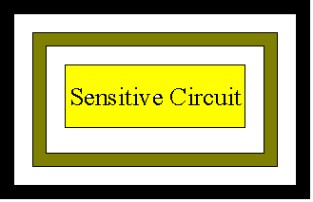
抗干扰设计
敏感电路的屏蔽
  用接地的保护环(guard ring)
  保护环应接“干净”的地
  N阱较深，接地后可用来做隔离
Pdiff
Nwell

Slide 60
抗干扰设计
加滤波电容
  电源线上和版图空余地方可填加MOS电容进行电源滤波
  对模拟电路中的偏置电压和参考电压加MOS电容或其他电容进行滤波

Slide 61
寄生优化设计
寄生电阻和电容会带来噪声、降低速度、增加功耗等效应
降低关键路径上的寄生，如放大器输入端上的寄生电阻（主要是多晶硅电阻）
降低关键节点的寄生，如高阻节点和活性较大的节点上的寄生电容

Slide 62
寄生优化设计
晶体管的寄生优化
  尽量减小多晶做导线的长度
  通过两边接栅可优化栅极串联寄生电阻
  通过梳状折叠可同时优化栅极电阻和漏极寄生电容
D
D
D

Slide 63
寄生优化设计
大尺寸晶体管的版图
注意:若有匹配要求，栅上布线要对称
梳状折叠

Slide 64
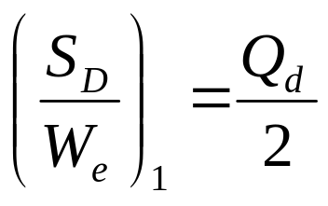
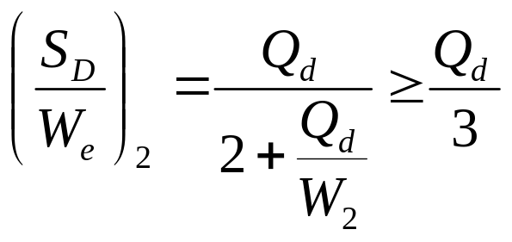
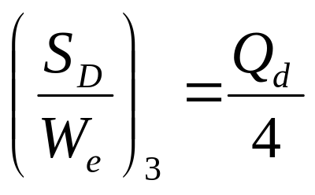
寄生优化设计
晶体管漏极寄生电容优化
  漏极一般接高阻节点或活性较大的节点
  主要指漏极扩散区面积的优化
  指标：漏极面积S_{D}与有效栅宽W_{e}之比，越小越好
D
D
D
W₁
W₂
Q_{d}
Q_{d}
Q_{d}
Q_{d}

Slide 65
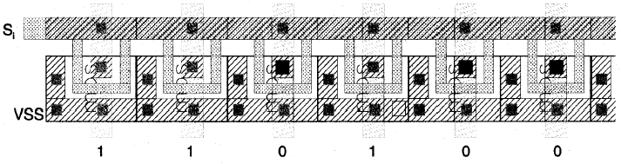
寄生优化设计
晶体管漏极寄生电容优化举例
  ROM位线上接有大量晶体管的漏极，ROM的位线电压建立速度受到寄生电容限制
地址
位线

Slide 66
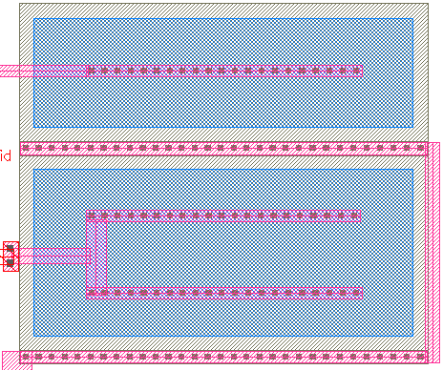
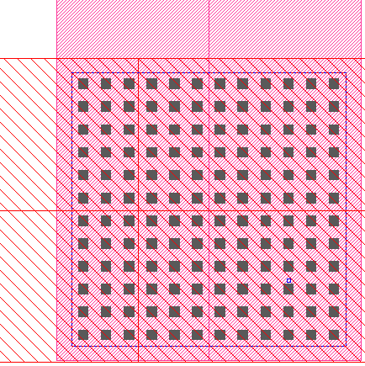
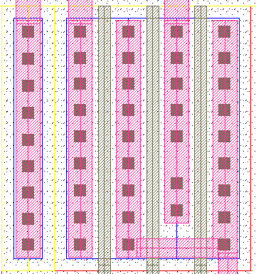
寄生优化设计
Contact, via与其它层的连接
  Contact和via与其它层连接时存在接触电阻和电流密度问题
  一般采用多个最小孔并联的方法来减小电阻和提高可通过电流
  对于大面积的非金属层，接触孔的分布要均匀
电容
晶体管
电源线

Slide 67
可靠性设计
避免天线效应
防止Latch-Up
静电放电ESD保护
热效应

Slide 68
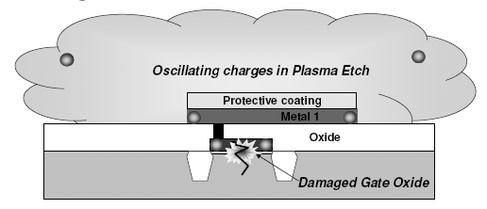
可靠性设计
天线效应
  处在电磁场中的金属会产生电压梯度（天线）
  芯片加工时使用等离子进行刻蚀
  在栅氧化层两侧产生很大的静电压——击穿氧化层

Slide 69
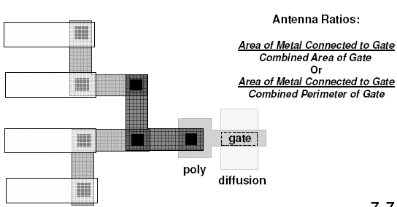
可靠性设计
避免天线效应的方法
  电压随着金属表面积（长度）的增加而增加
  天线效应设计规则
(antenna-area) / (gate-area) < (max-antenna-ratio)

Slide 70
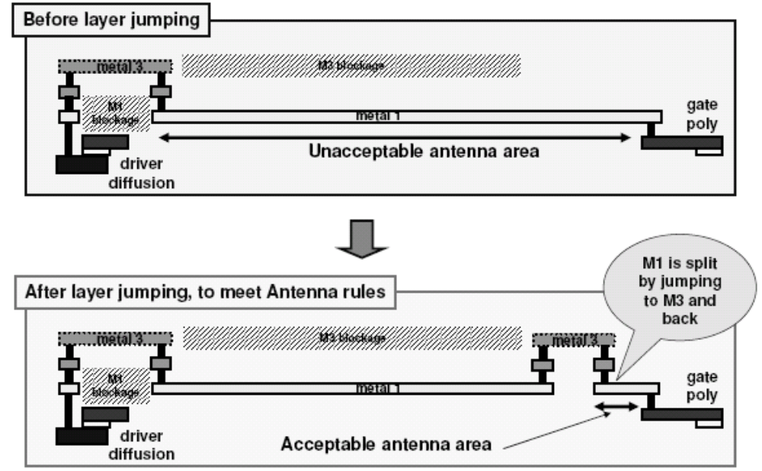
可靠性设计
天线效应解决办法1
跳层布线
metal3连接时metal1已经与有源区相连
钳位二极管

Slide 71
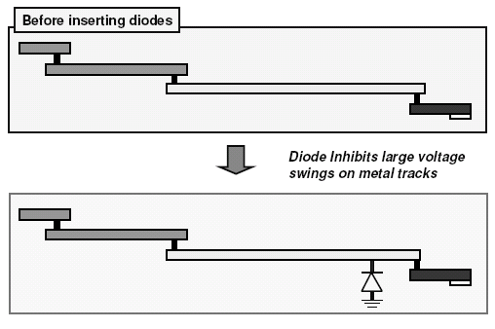
可靠性设计
天线效应解决办法2
插入钳位二极管

Slide 72
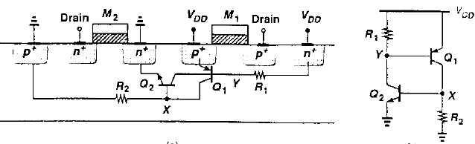
可靠性设计
Latch-Up效应
  在N阱CMOS电路中，存在寄生pnp和npn晶体管，以及N阱和衬底寄生电阻
  寄生pnp、npn晶体管，以及它们的基极到电源和地的寄生电阻，有可能形成正反馈回路
  当N阱或衬底流过电流，可能形成正反馈回路的触发条件
  若正反馈回路的回路增益大于一，则有可能被触发而导致latch-up，从电源汲取大电流
Nwell

Slide 73
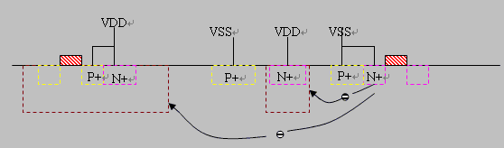
可靠性设计
Latch-Up效应
  多发生在信号摆幅很大或与外部相连的大面积的有源区周围。
  解决办法：令环路增益小于1
  对于版图设计来说，应增加N阱和衬底接触孔的数量和减小它们之间的距离，以降低N阱和衬底到电源和地的寄生电阻
  采用保护环——收集注入的少数载流子
收集空穴
收集电子

Slide 74
关于保护环
闩锁效应保护环
  PMOS需要收集空穴保护环；NMOS需要收集电子保护环
  最佳设计是围绕每一个可能注入少子（相对于衬底）的器件，由收集电子保护环和收集空穴保护环共同组成保护环
  必须有保护环的电路：
    数字电路中连接输出管脚的源漏区
    与既不连接电源也不连接衬底电势的管脚相连的源/漏区
    模拟电路内部可能引起少子注入的节点，如电荷泵、正反馈节点。

Slide 75
关于保护环（续）
噪声隔离环：
  最简单的方法是在被保护的模块外围环绕一圈接地的衬底接触。
  采用N井-N+注入接电源的方式可以增加拦截横向注入电荷的截面积
  衬底接触不能代替保护环，否则噪声会注入电路的衬底和源级，形成电源噪声
闩锁效应保护环主要围绕不和电源或衬底电势连接的源漏区；噪声隔离环要围绕整个电路模块四周，不能留有缺口，保护的对象主要是体电势和接体电势的源级节点。

Slide 76

可靠性设计
静电放电ESD保护
  ESD：Electrostatic Discharge
  人体或其他机械运动所积累的静电电压远远超过MOS晶体管的栅击穿电压
  集成电路需具备ESD保护电路
  HBM（human body model)是一种常用的测试集成电路抗静电能力的电路
人体模型
2kV
Device Under Test

Slide 77
可靠性设计
静电放电ESD保护
  集成电路中接到MOS晶体管栅极的PIN更需ESD保护，一般为输入PIN；而接到扩散区的PIN相对不易受ESD损坏，一般为输出PIN
数字Buffer的剖面结构
V_{o}
V_{i}
Vdd
G_{nd}
V_{DD}
V_{o}
N＋
P＋
P＋
N＋
N＋
P＋
Nwell
P-Subtrate

Slide 78


可靠性设计
静电放电ESD保护
  输入PIN的ESD保护电路
  目标：保证连接到核心电路的I点电压低于栅氧击穿电压
  D₁，D₂的面积要大，以吸收大部分的电流，构成第一级保护
  Rs的典型值从几百~几千欧姆，一般为多晶导线电阻或扩散区电阻，宽度要大一些，以免被大电流烧坏
  D₃，D₄与Rs一起构成第二级保护，面积可以小一些
V_{DD}
ESD保护电路
D₁
R_{S}
D₃
I
D₂
D₄

Slide 79
可靠性设计
静电放电ESD保护
  输入ESD保护电路会带来寄生效应，可能会影响输入信号的带宽和增加热噪声
    串联保护电阻
    保护二极管的PN节电容
  对于某些输出Buffer比较小的输出PIN，也可采用上述ESD保护电路，不过串联电阻可减小至50~500欧姆

Slide 80

可靠性设计
静电放电ESD保护
整个芯片静电放电(ESD)保护规划
?对于多电源的芯片怎么进行ESD保护规划

Slide 81

热效应
芯片温度每提高25度失效率约增加一倍，尽量降低芯片温度以降低失效率
  将发热元器件的面积设计得足够大以增加散热面积
  整个芯片上发热元器件的布局分布要均匀，不使过分集中在一角
容易受温度影响的元器件远离发热元器件布置，而且匹配元器件应置于等温线上

Slide 82

热效应（续）
设计大功率电路时，由于电流较大，金属连线应具有足够的宽度以避免自热效应，通孔和接触孔也应考虑通过电流能力，应放置足够多的通孔和接触孔
电阻的热效应布版

Slide 83

参考源分布
偏置电路的走线方式：电压走线、电流走线和电压/电流混合走线
电压走线：在版图上将M1放在靠近电流源的地方，而将M2、M3等放在由它们提供偏置的功能模块附近，偏置信号以晶体管栅源电压的形式分布
  好处：仅两条走线（晶体管栅极电压和晶体管源极电压），提供任意多的偏置信号，降低走线的复杂度
  缺点1：晶体管之间的距离远，晶体管之间的失配将很大
  缺点2：晶体管源极走线的寄生阻抗会影响各功能模块所获得的偏置电流

Slide 84
参考源分布（续）
电流走线法：在版图上将M1、M2、M3放在靠近电流源的地方，偏置信号以偏置电流IOUT1、IOUT2的形式分布。避免电压走线所遇到的问题
  问题一：每一个偏置电流都需要一条走线，因此当偏置电流数目很多时，电流走线法的布线会很复杂
  问题二：在大尺寸芯片中，各模块的偏置电流需要走很长的走线，会在各模块的偏置电流节点引入很大的寄生电容，降低各功能模块的高频性能

Slide 85

参考源分布（续）
电压/电流混合走线：将电流走线和电压走线结合，在走线距离较长时，采用电流走线（也称为全局走线）；而在靠近功能模块的地方，则采用电压走线（也称为局部走线）

Slide 86
本讲小结
设计规则(Topological Design Rule)
  0.6um DPDM CMOS工艺拓扑设计规则
版图设计准则(‘Rule’ for performance)
  匹配、抗干扰、寄生的优化、可靠性
  重点：存在的问题和解决的办法

Slide 88
设计规则 contact
符号 | 尺寸 | 含 义
10.a | .6*.6 | 接触孔最小面积
10.a.1 | .6*1.6 | N⁺/P⁺ butting contact面积
10.b | 0.7 | 接触孔间距
定义为金属1与扩散区、多晶1、多晶2的所有连接！
g
c
d
a
f
a
b
a.1
e
c.3
g

Slide 89

Buried Contact
扩散区和多晶硅的连接

Slide 90

Butting Contact
扩散区和多晶硅的连接

Slide 91
比较
Buried contact 使用比较多

